Slide 1
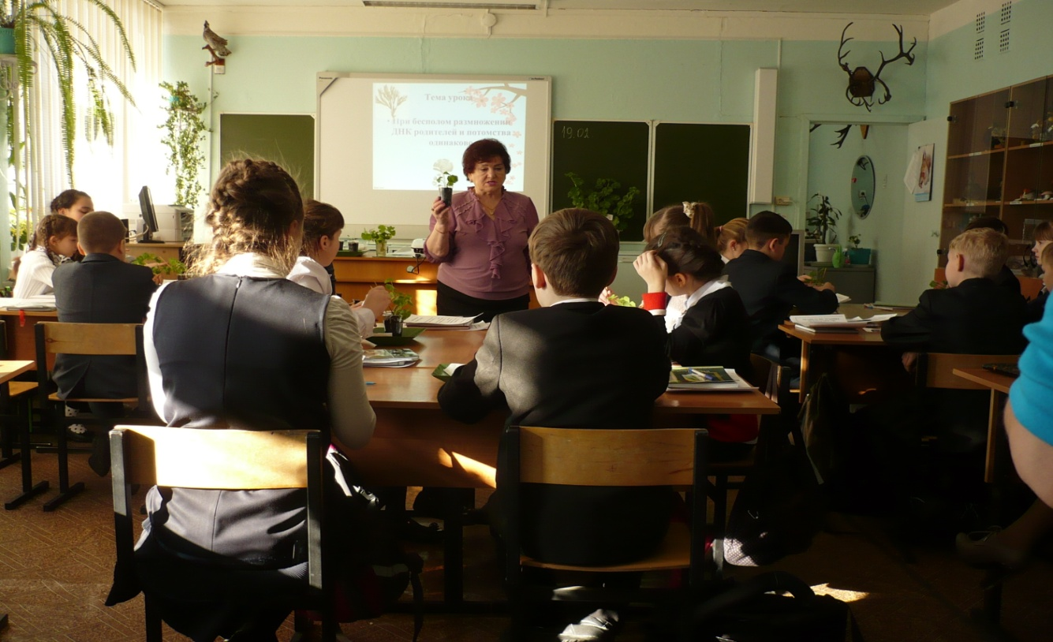
Модельный кодекс профессиональной этики педагогических работников
Подготовила: Т.К. Сидоренко, руководитель ШМО естественного цикла МОБУ СОШ № 7 г. Тында

Slide 2
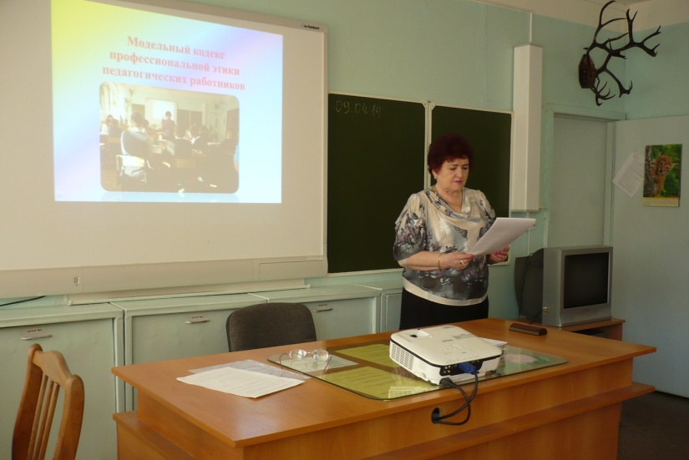
Кодекс профессиональной этики педагогических работников организаций, осуществляющих образовательную деятельность, разработан на основании положений Конституции Российской Федерации, Федерального закона от 29 декабря 2012 г. № 273-ФЗ «Об образовании в Российской Федерации», Указа Президента Российской Федерации от 7 мая 2012 г. № 597 «О мероприятиях по реализации государственной социальной политики» и иных нормативных правовых актов Российской Федерации.

Slide 3
Цели и задачи кодекса:
1.Установление этических норм и правил поведения педагогических работников для выполнения ими своей профессиональной деятельности;
2.Содействие укреплению авторитета педагогических работников организаций, осуществляющих образовательную деятельность;
3.Обеспечение единых норм поведения педагогических работников.

Slide 4
4. Кодекс призван повысить эффективность выполнения педагогическими работниками своих трудовых обязанностей.
5. Кодекс служит основой для формирования взаимоотношений в системе образования, основанных на нормах морали, уважительном отношении к педагогической деятельности в общественном сознании, самоконтроле педагогических работников.

Slide 5
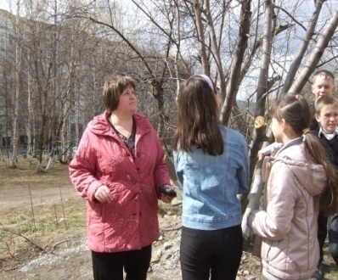
Этические правила поведения педагогических работников при выполнении ими трудовых обязанностей
а) осуществлять свою деятельность на высоком профессиональном уровне;
б) соблюдать правовые, нравственные и этические нормы;
в) уважать честь и достоинство обучающихся и других участников образовательных отношений;

Slide 6
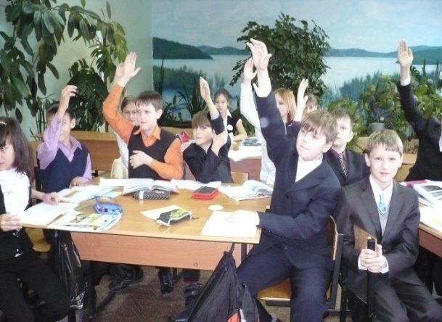
г) развивать у обучающихся познавательную активность, самостоятельность, инициативу, творческие способности, формировать гражданскую позицию, способность к труду и жизни в условиях современного мира, формировать у обучающихся культуру здорового и безопасного образа жизни;
д) применять педагогически обоснованные и обеспечивающие высокое качество образования формы, методы обучения и воспитания;

Slide 7
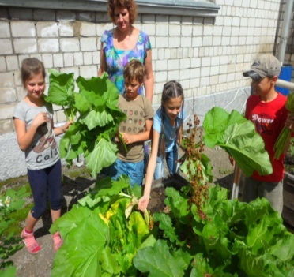
е) учитывать особенности психофизического развития обучающихся и состояние их здоровья, соблюдать специальные условия, необходимые для получения образования лицами с ограниченными возможностями здоровья, взаимодействовать при необходимости с медицинскими организациями;

Slide 8
ж) исключать действия, связанные с влиянием каких-либо личных, имущественных (финансовых) и иных интересов, препятствующих добросовестному исполнению трудовых обязанностей;
з) проявлять корректность и внимательность к обучающимся, их родителям (законным представителям) и коллегам;

Slide 9
и) проявлять терпимость и уважение к обычаям и традициям народов России и других государств, учитывать культурные и иные особенности различных этнических, социальных групп и конфессий, способствовать межнациональному и межконфессиональному согласию обучающихся;
к) воздерживаться от поведения, которое могло бы вызвать сомнение в добросовестном исполнении педагогическим работником трудовых обязанностей, а также избегать конфликтных ситуаций, способных нанести ущерб его репутации или авторитету организации, осуществляющей образовательную деятельность.

Slide 10
Педагогическим работникам надлежит принимать меры по недопущению коррупционно опасного поведения педагогических работников, своим личным поведением подавать пример честности, беспристрастности и справедливости.
Педагогическим работникам следует быть образцом профессионализма, безупречной репутации, способствовать формированию благоприятного морально-психологического климата для эффективной работы.
?

Slide 11
При выполнении трудовых обязанностей педагогический работник не допускает:
а) любого вида высказываний и действий дискриминационного характера по признакам пола, возраста, расы, национальности, языка, гражданства, социального, имущественного или семейного положения, политических или религиозных предпочтений;

Slide 12
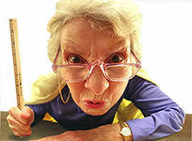
б) грубости, проявлений пренебрежительного тона, заносчивости, предвзятых замечаний, предъявления неправомерных, незаслуженных обвинений;
в) угроз, оскорбительных выражений или реплик, действий, препятствующих нормальному общению или провоцирующих противоправное поведение.

Slide 13
Педагогическим работникам следует проявлять корректность, выдержку,
такт и внимательность в обращении с участниками образовательных отношений, уважать их честь и достоинство, быть доступным для общения, открытым и доброжелательным.
Педагогическим работникам рекомендуется соблюдать культуру речи, не допускать использования в присутствии всех участников образовательных отношений грубости, оскорбительных выражений или реплик.

Slide 14
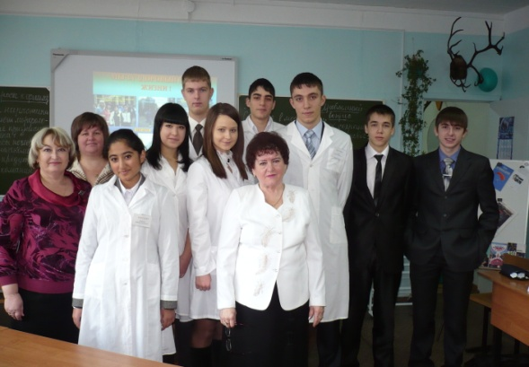
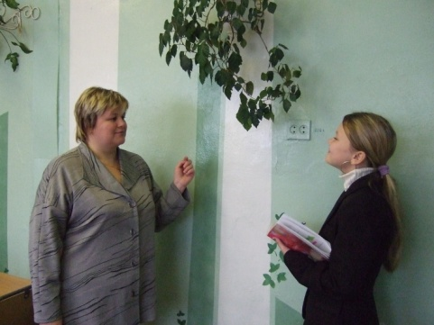
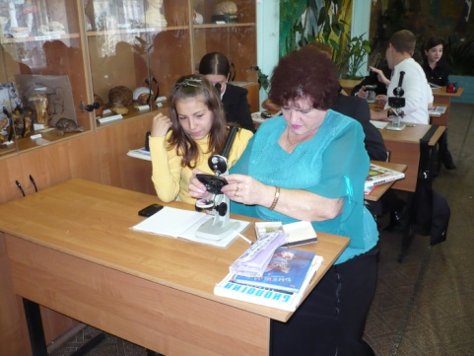
Внешний вид педагогического работника при выполнении им трудовых обязанностей должен способствовать уважительному отношению к педагогическим работникам и организациям, осуществляющим образовательную деятельность, соответствовать общепринятому деловому стилю, который отличают официальность, сдержанность, аккуратность.

